Slide 1
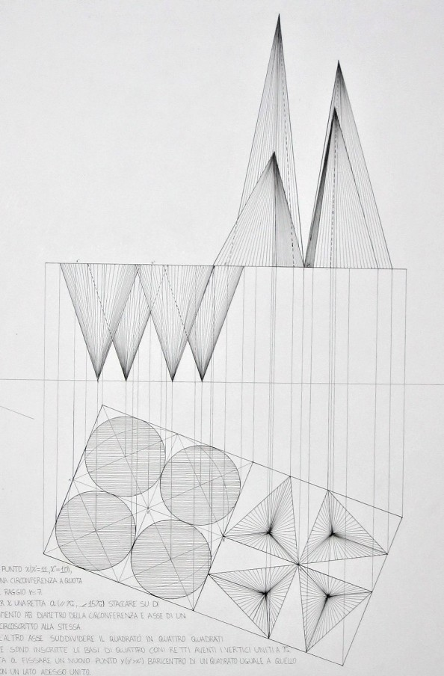
Geometria descrittiva dinamica
Indagine insiemistica sulla doppia proiezione ortogonale di Monge
COMPENETRAZIONE DI SOLIDI DI ROTAZIONE
COMPENETRAZIONE DI DUE CONI CIRCOLARI RETTI IN POSIZIONI OPPOSTE RISPETTO A π₁
Il disegno è stato eseguito
nell’a. s. 2007/2008
da Vicentini Greta
della classe 1E
Del Liceo Artistico Statale
«G.Misticoni» di Pescara
per la materia
«Discipline geometriche»
relativa al corso sperimentale
«Progetto Leonardo»
Insegnante:
Prof. Elio Fragassi
Indice
1 – Solidi della composizione
2 – Definizione del ribaltamento e dei punti estremi della curva
3 – Esemplificazione della procedura operativa
4 – Applicazione della procedura operativa
5 – Immagine di sintesi con evidenziazione del solido risultante per sottrazione
Il materiale può essere riprodotto citando la fonte
Autore Prof. Arch. Elio Fragassi

Slide 2
GEOMETRIA DESCRITTIVA DINAMICA – COMPENETRAZIONE DI SOLIDI DI ROTAZIONE (Dati)
Torna a indice
Trattasi della compenetrazione tra due coni così collocati nello spazio del diedro
V’’
t₂β
Cono circolare retto di colore verde con la base unita a π₁ e l’asse parallelo a π₂ e perpendicolare a π₁
Cono circolare retto di colore blu con il vertice unito a π₁ e l’asse parallelo a π₂ e perpendicolare a π₁.
La base circolare è a quota costante, quindi parallela al piano π_{1.}
V’’
lt
Le proiezioni dei due vertici hanno valori numeri dell’aggetto differenti
V’
Per questo motivo gli assi dei due solidi appartengono ad un piano β (t₁β; t₂β) proiettante in prima proiezione passante per i due vertici
V’
t₁β

Slide 3
GEOMETRIA DESCRITTIVA DINAMICA – COMPENETRAZIONE DI SOLIDI DI ROTAZIONE (1)
Torna a indice
Data la posizione dei due solidi per definire i punti di quota minima e massima della curva è necessario effettuare il ribaltamento del piano β contenente i vertici e gli assi dei due coni
t₂β
Y’’
Definita, quindi, la posizione ribaltata dei due coni siamo in grado di individuare i punti ribaltati (X’’) e (Y’’) da cui, per proiezione, X’ e Y’ appartenenti al piano β che contiene anche le generatrici dei due solidi.
X’’
lt
Per determinare i punti X’’ e Y’’ è necessario definire le proiezioni delle generatrici del cono verde appartenenti al piano β verificando che i punti proiettati X’’ e Y’’ siano congruenti anche con il ribaltamento inverso del piano β.
(t₂β)
X’
(X’’)
Y’
t₁β
(Y’’)

Slide 4
GEOMETRIA DESCRITTIVA DINAMICA – COMPENETRAZIONE DI SOLIDI DI ROTAZIONE (2)
Torna a indice
Per determinare i punti intermedi che disegnano la curva d’intersezione tra i due solidi utilizziamo il concetto di sezione del cono con un piano α (t₁α; t₂α) orizzontale
∞
Operando in questo modo i due coni verranno sezionati, contemporaneamente, dal piano α determinando due circonferenze complanari appartenenti rispettivamente ai due solidi.
B’’
A’’
t₂α
lt
Le due circonferenze si intersecano in due punti A(A’; A’’) e B(B’; B’’) che definiscono due distinti punti intermedi appartenenti, contemporaneamente, ai due solidi.
B’
Essi rappresentano due punti intermedi della curva di compenetrazione tra i due solidi di rotazione
A’

Slide 5
GEOMETRIA DESCRITTIVA DINAMICA – COMPENETRAZIONE DI SOLIDI DI ROTAZIONE (3)
Torna a indice
Ripetendo questa operazione e immaginando di spostare il piano di sezione a quote diverse si otterranno tante circonferenze complanari che intersecandosi determinano coppie di punti che appartengono contemporaneamente ad entrambe le superfici dei due solidi che si compenetrano.
t₂α₇
t₂α₆
t₂α₅
Data la posizione dei due coni con l’aumentare della quota del piano di sezione mentre la circonferenza del cono blu aumenta quella del cono verde diminuisce.
t₂α₄
t₂α₃
t₂α₂
t₂α₁
Per concludere le operazioni di sezione si conduce il piano α₇ in modo da contenere la base del cono blu identificando, così, la circonferenza di chiusura del solido risultante
lt
Per completare la definizione dei punti che determinano la curva riportiamo anche i punti di minimo e massimo determinati nella diapositiva n° 3.
Ora collegando tra loro tutti i punti, così determinati, si definisce la curva di compenetrazione come luogo geometrico appartenente contemporaneamente alle differenti falde dei due coni.

Slide 6
GEOMETRIA DESCRITTIVA DINAMICA – COMPENETRAZIONE DI SOLIDI DI ROTAZIONE (4)
Torna a indice
Ad operazione conclusa dissolvendo le parti nascoste l’immagine dei due coni si presenta come nel disegno posto a fianco
Solido risultante dalla compenetrazione
Sezione del cono sulla base
Sezione del cono sulla falda
Se immaginiamo di far scorrere le parti sezionate dei due coni si mette in evidenza la forma del solido risultante dalla compenetrazione
In questo caso il cono blu viene attraversato dal cono verde sia sulla falda con una curva ovoidale che sulla base con una circonferenza
Parte di cono verde persa compenetrato il cono blu
Il cono verde nell’attraversare il cono blu perde una parte che va ad identificare il solido risultante dalla compenetrazione

Slide 7
Torna a indice
Per maggiore completezza ed approfondimento degli argomenti si può consultare il seguente sito
https://www.eliofragassi.it/

